Slide 1
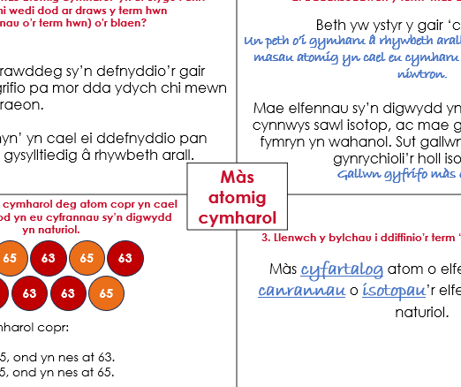

14–16 oed
Cemeg feintiol: Modelau Frayer
Wedi’i lawrlwytho o rsc.li/439lYXj

Slide 2
Modelau Frayer
Mae modelau Frayer yn ffordd syml ond effeithiol o ddatblygu dealltwriaeth dysgwyr o ddarn newydd o eirfa. Byddwch yn gweld beth mae eich dysgwyr yn ei wybod yn barod ac yn adnabod unrhyw gamsyniadau sydd ganddynt.
Mae pedwar cam y gall dysgwyr weithio drwyddynt, ond gallwch addasu’r model hwn i weddu orau i’ch dysgwyr. Gallwch arwain y dysgwyr drwy bob pedrant, ond mae pedrant 2 yn enwedig yn gweithio orau fel trafodaeth dan arweiniad yr athro. Efallai y bydd angen rhywfaint o drafod ar bedrant 3 hefyd, neu y bydd y dosbarth yn elwa o hynny.
1. Archwilio Cysylltu â chyfalaf gwyddoniaeth a manteisio ar brofiad y dysgwyr. | 2. Dadansoddi Edrych ar rannau cyfansawdd y gair i helpu i ddatrys ei ystyr.
4. Cyfnerthu Y dysgwyr yn defnyddio’u gwybodaeth. | 3. Egluro Cyflwyno’r diffiniad.
Term allweddol
Mae rhagor o ganllawiau, gan gynnwys awgrymiadau, addasiadau a gwaith darllen pellach, ar gael yn y nodiadau i athrawon: rsc.li/3Gi9HHN

Slide 3
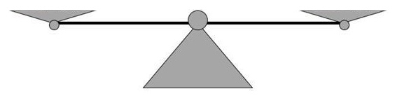
1. Beth mae’r term ‘hafaliad symbolau cytbwys’ yn ei olygu i chi? Ble ydych chi wedi dod ar draws y term hwn (neu rannau o’r term hwn) o'r blaen? Dyma rai syniadau. Sut ydych chi’n cadw clorian yn gytbwys? Pa un o’r pedwar symbol mathemategol hyn na fyddech chi’n ei weld fel arfer mewn hafaliad cemegol? + − x = | 2. Dadansoddwch y term ‘hafaliad symbolau cytbwys’. Mae ‘cytbwys’ yn awgrymu bod rhywbeth yr un fath ar y ddwy ochr – beth sydd yr un fath? Sut mae’r gair ‘hafaliad’ yn cael ei ddefnyddio’n wahanol mewn mathemateg a chemeg?
4. Dyma hafaliad geiriau ar gyfer hylosgi methan yn llwyr. Trefnwch y fformiwlâu cemegol isod i lunio hafaliad symbolau cytbwys ar gyfer yr adwaith. methan + ocsigen → carbon deuocsid + dŵr (Nid oes angen cynnwys y symbolau cyflwr.) | 3. Llenwch y bylchau i ddiffinio’r term ‘hafaliad symbolau cytbwys’. Ar gyfer adwaith cemegol, mae hwn yn dangos ____________ cemegol yr adweithyddion a’r ____________, wedi’u gwahanu gan ____________. Gellir ysgrifennu rhifau cyfan ____________ y fformiwlâu i gydbwyso’r hafaliad. | Cymharwch yr hyn rydych chi wedi’i ysgrifennu â’r diffiniad (sleid 7).
Hafaliad symbolau cytbwys
CO₂
H₂O
CH₄
O₂
Notes:
Gwybodaeth ar gyfer pedrant 2: Mewn hafaliad symbol cytbwys, mae cyfanswm nifer atomau pob elfen a chyfanswm y màs yr un fath ar y ddwy ochr. Mewn mathemateg, mae’r gair hafaliad yn fynegiad neu’n fformiwla sydd ag arwydd ‘=’ ac sy’n dangos sut mae meintiau gwahanol yn perthyn i'w gilydd. Mewn cemeg, mae’n dangos fformiwlâu cemegol yr adweithyddion a’r cynhyrchion, wedi’u gwahanu gan saeth.
Ateb ar gyfer pedrant 3: A gyfer adwaith cemegol, mae hwn yn dangos fformiwlâu cemegol yr adweithyddion a’r cynhyrchion, wedi’u gwahanu gan saeth. Gellir ysgrifennu rhifau cyfan cyn y fformiwlâu i gydbwyso’r hafaliad.

Slide 4
1. Beth mae’r term ‘màs atomig cymharol’ yn ei olygu i chi? Ble ydych chi wedi dod ar draws y term hwn (neu rannau o’r term hwn) o’r blaen? Dyma rai syniadau. Meddyliwch am frawddeg sy’n defnyddio’r gair ‘cymharol’ i ddisgrifio pa mor dda ydych chi mewn rhyw fath o chwaraeon. Mae’r term ‘perthyn’ yn cael ei ddefnyddio pan fydd rhywbeth yn gysylltiedig â rhywbeth arall. | 2. Dadansoddwch y term ‘màs atomig cymharol’. Beth yw ystyr yr ansoddair ‘cymharol’? Mae elfennau sy’n digwydd yn naturiol fel arfer yn cynnwys sawl isotop, ac mae gan bob un fàs sydd fymryn yn wahanol. Sut gallwn ni gyfrifo un màs i gynrychioli’r holl isotopau?
4. Mae masau cymharol deg atom copr yn cael eu dangos isod yn eu cyfrannau sy’n digwydd yn naturiol. Mae màs atomig cymharol copr: A yn llai na 65. B rhwng 63 a 65, ond yn nes at 63. C rhwng 63 a 65, ond yn nes at 65. D yn fwy na 65. | 3. Llenwch y bylchau i ddiffinio ‘màs atomig cymharol’. Màs ____________ atom o elfen, gan ystyried y _________________ o _________________ ’r elfen sy’n digwydd yn naturiol. | Cymharwch yr hyn rydych chi wedi’i ysgrifennu â’r diffiniad (sleid 8).
Màs atomig cymharol
63
65
63
65
63
63
63
63
63
65
Notes:
Gwybodaeth ar gyfer pedrant 2: Mae cymharol yn golygu un peth o’i gymharu â rhywbeth arall. Yn yr achos hwn o fas atomig cymharol, mae masau atomig yn cael eu cymharu â màs bras proton neu niwtron.
Mae elfennau sy’n digwydd yn naturiol fel arfer yn cynnwys sawl isotop, ac mae gan bob un fàs sydd fymryn yn wahanol. Gallwn gyfrifo màs cyfartalog atom i gynrychioli’r holl isotopau
Ateb ar gyfer pedrant 3: Màs cyfartalog atom o elfen, gan ystyried y canrannau o isotopau’r elfen sy’n digwydd yn naturiol.

Slide 5
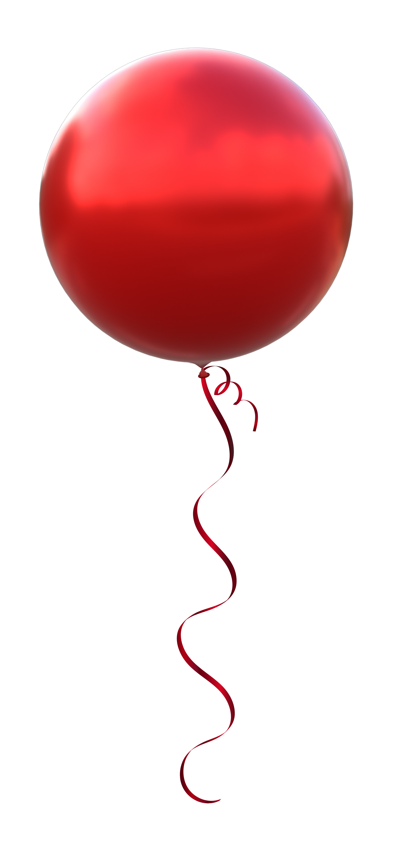
1. Beth mae’r term ‘swm y sylwedd’ yn ei olygu i chi? Ble ydych chi wedi dod ar draws y term hwn (neu rannau o’r term hwn) o'r blaen? Dyma rai syniadau. Mae swm yn air yr ydym yn ei ddefnyddio pan fyddwn ni’n ystyried faint o rywbeth sydd gennym ni. Er enghraifft, ‘dyna swm mawr o arian’. Mae gan y gair ‘sylwedd’ sawl ystyr, fel nodwedd bwysig sydd gan rywbeth neu rywun, neu fath penodol o ddeunydd. | 2. Dadansoddwch ‘swm y sylwedd’. swm sylwedd
4. Rhowch gylch o amgylch y disgrifiad a allai ddisgrifio swm yr heliwm sydd yn y balŵn. A Mae’n cynnwys 0.4 g o heliwm. B Mae ganddo gyfaint o 2.4 dm³. C Mae’n cynnwys 0.1 mol o heliwm. D Pob un o’r tri disgrifiad uchod. | 3. Llenwch y bylchau i ddiffinio ‘swm y sylwedd’. Faint o __________, ________________ neu __________ __________ sydd mewn sampl o’r sylwedd, wedi’i fesur mewn _____________. | Cymharwch yr hyn rydych chi wedi’i ysgrifennu â’r diffiniad (sleid 9).
Swm y sylwedd
Notes:
Gwybodaeth ar gyfer pedrant 2: Swm - maint rhywbeth. Sylwedd - hanfod rhywbeth.. Mewn cemeg, mae ‘sylwedd’ yn cael ei ddefnyddio i gyfeirio at solid, hylif neu nwy penodol.
Ateb ar gyfer pedrant 3: Faint o atomau, moleciwlau neu unedau fformiwla sydd mewn sampl o’r sylwedd, wedi’i fesur mewn molau (mol).
Llun © Shutterstock/Brilliantist Studio

Slide 6
1. Beth mae’r term ‘cynnyrch canrannol’ yn ei olygu i chi? Ble ydych chi wedi dod ar draws y term hwn (neu rannau o’r term hwn) o'r blaen? Dyma rai syniadau. Dyma enghreifftiau o ddefnyddio canran i gymharu rhif â swm cyfan: ‘cododd cyfradd chwyddiant i 5%’ ‘64% oedd ei farc yn yr arholiad’ ‘Rydw i 99% yn siŵr fy mod i’n iawn’. Mae ffermwyr yn ceisio cael cynnyrch mawr o’u cnydau. | 2. Dadansoddwch ‘cynnyrch canrannol’. cynnyrch canrannol
4. Defnyddiwch y geiriau i lenwi’r bylchau i ddangos y math o gynnyrch sy’n cael ei ddisgrifio ym mhob cam. canrannol gwirioneddol damcaniaethol Gwnaeth myfyriwr grisialau o gopr(II) sylffad hydradol drwy niwtralu 0.016 mol o asid sylffwrig gwanedig. O’r swm hwn o asid, roedd ei chynnyrch yn 4.0 g o grisialau, ond pan bwysodd hi’r crisialau canfu mai dim ond 2.8 g oedd ei chynnyrch . Ar sail hyn, cyfrifodd fod ei chynnyrch yn 70%. | 3. Llenwch y bylchau i ddiffinio ‘cynnyrch canrannol’. Màs neu swm ___________ y cynnyrch, wedi’i roi fel canran o fàs neu swm _______________ y cynnyrch y gallech ei wneud mewn adwaith cemegol. | Cymharwch yr hyn rydych chi wedi’i ysgrifennu â’r diffiniad (sleid 10).
Cynnyrch canrannol
Notes:
Gwybodaeth ar gyfer pedrant 2: Canran - Mae’n ffordd gyffredin o fynegi cyfran o’r cyfan. Cynnyrch - yr hyn rydych chi’n ei gynhyrchu.
Ateb ar gyfer pedrant 3: Màs neu swm gwirioneddol y cynnyrch, wedi’i roi fel canran o fàs neu swm damcaniaethol y cynnyrch y gallech ei wneud mewn adwaith cemegol.

Slide 7
1. Beth mae’r term ‘hafaliad symbolau cytbwys’ yn ei olygu i chi? Ble ydych chi wedi dod ar draws y term hwn (neu rannau o’r term hwn) o'r blaen? Dyma rai syniadau. Sut ydych chi’n cadw clorian yn gytbwys? Pa un o’r pedwar symbol mathemategol hyn na fyddech chi’n ei weld fel arfer mewn hafaliad cemegol? + − x = | 2. Dadansoddwch y term ‘hafaliad symbolau cytbwys’. Mae ‘cytbwys’ yn awgrymu bod rhywbeth yr un fath ar y ddwy ochr – beth sydd yr un fath? Cyfanswm nifer yr atomau o bob elfen a chyfanswm y màs. Sut mae’r gair ‘hafaliad’ yn cael ei ddefnyddio’n wahanol mewn mathemateg a chemeg? Mewn mathemateg, mae’n fynegiad neu’n fformiwla sydd ag arwydd ‘=’ ac sy’n dangos sut mae meintiau gwahanol yn perthyn i’w gilydd. Mewn cemeg, mae’n dangos fformiwlâu cemegol yr adweithyddion a’r cynhyrchion, wedi’u gwahanu gan saeth.
4. Dyma hafaliad geiriau ar gyfer hylosgi methan yn llwyr. Trefnwch y fformiwlâu cemegol isod i lunio hafaliad symbolau cytbwys ar gyfer yr adwaith. methan + ocsigen → carbon deuocsid + dŵr CH₄ + 2O₂ → CO₂ + 2H₂O (Nid oes angen cynnwys y symbolau cyflwr.) | 3. Llenwch y bylchau i ddiffinio’r term ‘hafaliad symbolau cytbwys’. Ar gyfer adwaith cemegol mae hwn yn dangos fformiwlâu cemegol yr adweithyddion a’r cynhyrchion, wedi’u gwahanu gan saeth. Gellir ysgrifennu rhifau cyfan cyn y fformiwlâu i gydbwyso’r hafaliad.
Hafaliad symbolau cytbwys
CO₂
H₂O
CH₄
O₂

Slide 8
1. Beth mae’r term ‘màs atomig cymharol’ yn ei olygu i chi? Ble ydych chi wedi dod ar draws y term hwn (neu rannau o’r term hwn) o'r blaen? Dyma rai syniadau. Meddyliwch am frawddeg sy’n defnyddio’r gair ‘cymharol’ i ddisgrifio pa mor dda ydych chi mewn rhyw fath o chwaraeon. Mae’r term ‘perthyn’ yn cael ei ddefnyddio pan fydd rhywbeth yn gysylltiedig â rhywbeth arall. | 2. Dadansoddwch y term ‘màs atomig cymharol’. Beth yw ystyr y gair ‘cymharol’? Un peth o’i gymharu â rhywbeth arall. Yn yr achos hwn, mae masau atomig yn cael eu cymharu â màs bras proton neu niwtron. Mae elfennau sy’n digwydd yn naturiol fel arfer yn cynnwys sawl isotop, ac mae gan bob un fàs sydd fymryn yn wahanol. Sut gallwn ni gyfrifo un màs i gynrychioli’r holl isotopau? Gallwn gyfrifo màs cyfartalog atom.
4. Mae masau cymharol deg atom copr yn cael eu dangos isod yn eu cyfrannau sy’n digwydd yn naturiol. Mae màs atomig cymharol copr: A yn llai na 65. B rhwng 63 a 65, ond yn nes at 63. C rhwng 63 a 65, ond yn nes at 65. D yn fwy na 65. | 3. Llenwch y bylchau i ddiffinio’r term ‘màs atomig cymharol’. Màs cyfartalog atom o elfen, gan ystyried y canrannau o isotopau’r elfen sy’n digwydd yn naturiol.
Màs atomig cymharol
63
65
63
65
63
63
63
63
63
65

Slide 9
1. Beth mae’r term ‘swm y sylwedd’ yn ei olygu i chi? Ble ydych chi wedi dod ar draws y term hwn (neu rannau o’r term hwn) o'r blaen? Dyma rai syniadau. Mae swm yn air yr ydym yn ei ddefnyddio pan fyddwn ni’n ystyried faint o rywbeth sydd gennym ni. Er enghraifft, ‘dyna swm mawr o arian’. Mae gan y gair ‘sylwedd’ sawl ystyr, fel nodwedd bwysig sydd gan rywbeth neu rywun, neu fath penodol o ddeunydd. | 2. Dadansoddwch ‘swm y sylwedd’. swm Gair benthyg o’r Saesneg Canol ‘summe’. Mae’n cyfeirio’n gyffredinol at gyfanswm neu faint rhywbeth. sylwedd Ceir yr un ‘syl-’ yn ‘sylfaen’, a ‘gwedd’ yw’r ‘-wedd’ – hynny yw, y mater sylfaenol mae rhywbeth wedi’i wneud ohono. Mewn cemeg, mae’n cael ei ddefnyddio i gyfeirio at solid, hylif neu nwy penodol.
4. Rhowch gylch o amgylch y disgrifiad a allai ddisgrifio swm yr heliwm sydd yn y balŵn. A Mae’n cynnwys 0.4 g o heliwm. B Mae ganddo gyfaint o 2.4 dm³. C Mae’n cynnwys 0.1 mol o heliwm. D Pob un o’r tri disgrifiad uchod. | 3. Llenwch y bylchau i ddiffinio ‘swm y sylwedd’. Faint o atomau, moleciwlau neu unedau fformiwla sydd mewn sampl o’r sylwedd, wedi’i fesur mewn molau(mol).
Swm y sylwedd
Notes:
Llun © Shutterstock/Brilliantist Studio

Slide 10
1. Beth mae’r term ‘cynnyrch canrannol’ yn ei olygu i chi? Ble ydych chi wedi dod ar draws y term hwn (neu rannau o’r term hwn) o'r blaen? Dyma rai syniadau. Dyma enghreifftiau o ddefnyddio canran i gymharu rhif â swm cyfan: ‘cododd cyfradd chwyddiant i 5%’ ‘64% oedd ei farc yn yr arholiad’ ‘Rydw i 99% yn siŵr fy mod i’n iawn’. Mae ffermwyr yn ceisio cael cynnyrch mawr o’u cnydau. | 2. Dadansoddwch ‘cynnyrch canrannol’. canrannol Daw’r gair ‘canran’ o ‘can’ + ‘rhan’, a’i ystyr yn syml yw’r ganfed ran o rywbeth. Mae’n ffordd gyffredin o fynegi cyfran o'r cyfan. cynnyrch Mae’r enw ‘cynnyrch’ yn cyfeirio at yr hyn rydych chi’n ei gynhyrchu. Roedd y gair yn cael ei ddefnyddio mewn barddoniaeth Gymraeg mor gynnar â’r 13eg ganrif.
4. Defnyddiwch y geiriau i lenwi’r bylchau i ddangos y math o gynnyrch sy’n cael ei ddisgrifio ym mhob cam. canrannol gwirioneddol damcaniaethol Gwnaeth myfyriwr grisialau o gopr(II) sylffad hydradol drwy niwtralu 0.016 mol o asid sylffwrig gwanedig. O’r swm hwn o asid, roedd ei chynnyrch damcaniaethol yn 4.0 g o grisialau, ond pan bwysodd hi'r crisialau canfu mai dim ond 2.8 g oedd ei chynnyrch gwirioneddol. Ar sail hyn, cyfrifodd fod ei chynnyrch canrannol yn 70%. | 3. Llenwch y bylchau i ddiffinio ‘cynnyrch canrannol’. Màs neu swm gwirioneddol y cynnyrch, wedi’i roi fel canran o fàs neu swm damcaniaethol y cynnyrch y gallech ei wneud mewn adwaith cemegol.
Cynnyrch canrannol

Slide 11
1. Archwilio Cysylltwch hyn â chyfalaf gwyddoniaeth a defnyddiwch brofiad y dysgwyr. | 2. ‘Dadansoddi/‘beth ydym ni’n ei wybod am X’? Edrychwch ar rannau cyfansawdd y gair i helpu i ddatrys ei ystyr. Neu gofynnwch i’r dysgwyr awgrymu beth maent yn ei wybod yn barod, fel dosbarth, am y term allweddol (gyda chymorth ychydig o bwyntiau bwled).
4. Cyfnerthu Bydd y dysgwyr yn defnyddio’u gwybodaeth. | 3. Egluro Cyflwynwch y diffiniad.
Cynllun enghreifftiol
Dewiswch eich term allweddol

